Slide 1

C++程序设计
浙江理工大学信息学院
陈巧红
Email:chen_lisa@zstu.edu.cn

Slide 2
课程说明
学时:48学时(理论39,上机9)
上课软件：学习通，邀请码:57340094
作业：https://pintia.cn/ 拼题A系统提交，请注册账号，绑定码：065854
实验要求：上机前按照题目要求编写程序，上机调试通过后老师
检查，课后撰写实验报告上交电子版（学号+姓名+实
验名称.pdf ），上机完成情况和实验报告的综合成绩
作为最终的实验成绩。

Slide 3
课程说明
学时:48学时(理论39,上机9)
考核方式：
期末成绩50%，笔试
平时成绩40%(课堂表现占10%, 作业占15%，课堂测试15%)
实验成绩10%
考核内容: 1-9章,其中 c++11内容讲但不考核
课程设计：单独一门课程，为期一周，独立完成，课后提交课程设计报告（学号+姓名+面向对象课程设计报告.pdf ），不要漏选课程设计 。
oop

Slide 4
网课
浙江大学 C++ 翁恺老师
https://www.bilibili.com/video/BV1dE41167hJ?spm_id_from=333.337.search-card.all.click&vd_source=a5bbf4b51e5a27dceeef62503af4f157
C++程序设计（面向对象进阶）--mooc 第6次开课
https://www.icourse163.org/course/BUPT-1003564002?tid=1463116453

Slide 5
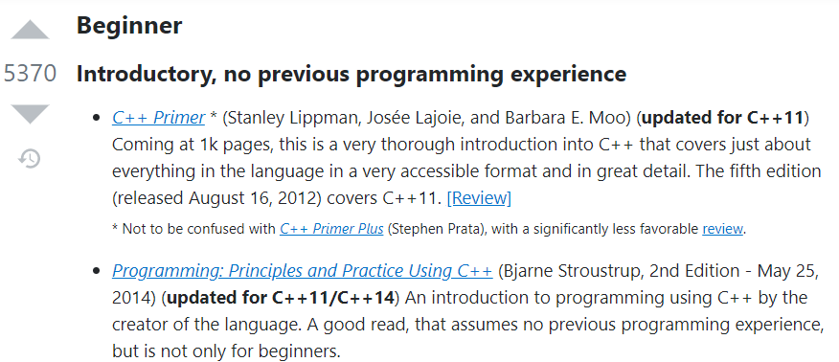
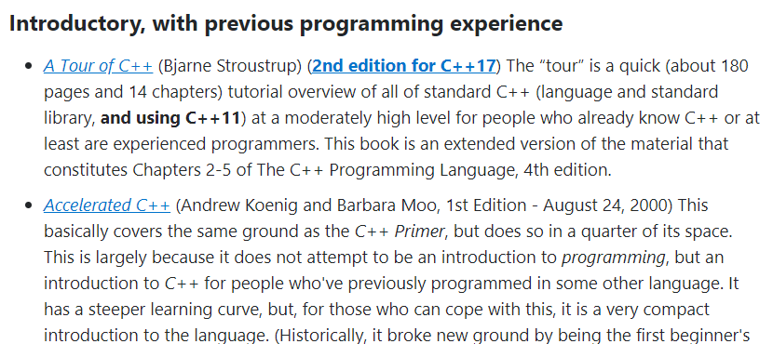
参考书
https://stackoverflow.com/questions/388242/the-definitive-c-book-guide-and-list

Slide 6
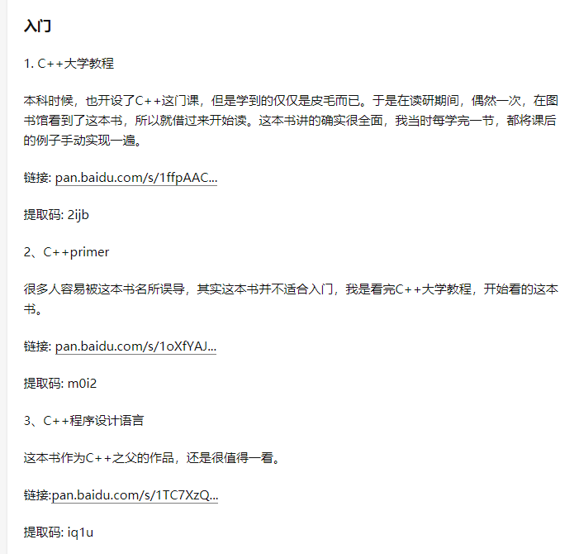
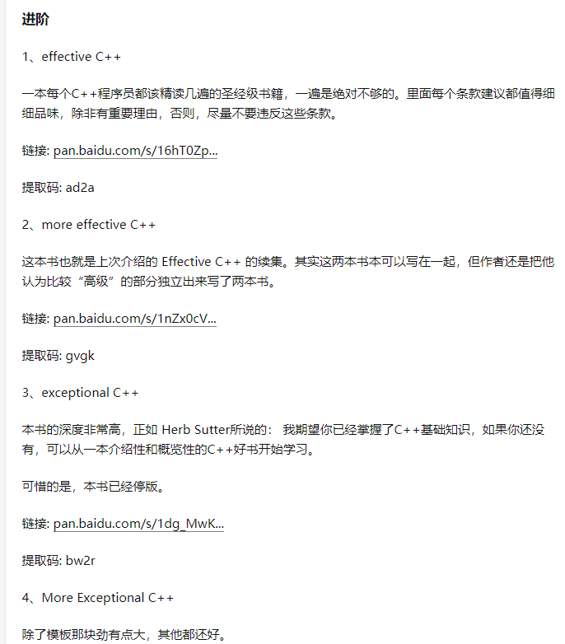
参考书
https://www.zhihu.com/question/20066655

Slide 7
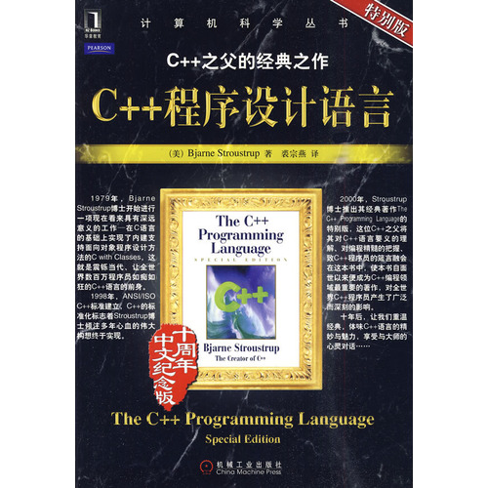
参考书
作 者：（美）Bjarne Stroustrup 著，
裘宗燕 译
出 版 社：机械工业出版社
出版时间：2010-3-1

Slide 8
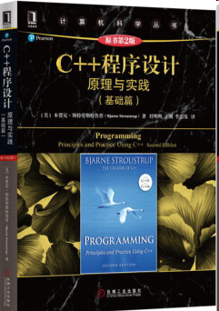
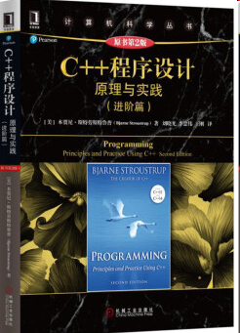
参考书
作 者：（美）Bjarne Stroustrup 著， 王刚 等译
出 版 社：机械工业出版社
出版时间：2017-4-1
oop

Slide 9
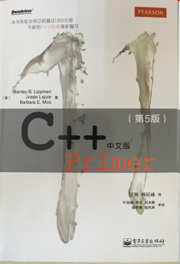
参考书
作 者：（美）Stanley B.Lippman
Barbara E.Moo
Josee Lajoie著，
李师贤等译
出 版 社：人民邮电出版社
出版时间：2013-9-1
Notes:
本书是久负盛名的C++经典教程，其内容是C++大师Stanley B. Lippman丰富的实践经验和C++标准委员会原负责人Josée Lajoie对C++标准深入理解的完美结合，已经帮助全球无数程序员学会了C++。 对C++基本概念和技术全面而且权威的阐述，对现代C++编程风格的强调，使本书成为C++初学者的最佳指南；对于中高级程序员，本书也是不可或缺的参考书。

Slide 10
教学要求
课程总体目标
学习、了解当前软件系统开发与维护的主流软件技术，理解面向对象程序设计的本质，掌握面向对象程序设计基本原理、基本方法和基本技术，具备面向对象的程序思维方法、分析方法和编程能力，能够运用面向对象的方法与技术对客观世界的问题进行系统建模和软件设计。
为以后深入学习Web程序设计等课程打下良好的基础，同时也为面向对象编程技术在专业中的应用打下良好的基础。

Slide 11
教学要求
课程基本要求
掌握用C++进行的面向对象编程的方法，能够运用C++编写求解简单应用问题的面向对象程序；
掌握C++对C面向对象的语言扩展如常量、引用等。
掌握类与封装、对象、继承、多态等面向对象的语言特征和概念，及其在C++中的实现技术和方法；
理解类与对象、构造函数、析构函数，类型转换、重载函数、虚函数、抽象类等面向对象程序设计中的重要概念及其实现方法；
掌握面向对象的异常处理机制及C++中的编程方法；
理解函数模版、类模版，并用运用C++ STL编写程序；

Slide 12
标准学习方法——六多
多阅读
相关书籍、网上资源、源程序等
多练习
多做有实际应用背景的题，可以自己给自己出题
多测试
验证自己的理解，自己解答自己的疑问
多沟通
问题：试过后还理解不了的
多思考
思考和理解运行机制、优缺点、注意事项
多总结
归纳和整理别人和自己的经验

Slide 13
学习方法——四R
记录（Record）
在课堂记笔记: 将笔记本的一页分为左大右小两部分；左侧为主栏，记主要内容；右侧为副栏，记注意事项。
回顾（Recall）
下课以后，尽可能及早回顾课堂内容，搞清楚相关概念、原理和注意事项。
演练（Rehearsal）
做作业或自行设计题目: 验证自己的理解、原理应用与测试。
思考（Reflect）
总结与反思: 随感与经验体会。

Slide 14
第1章 C++与面向对象程序设计概述
本章主要讲述：
面向对象与面向过程程序的结构差异
面向对象程序语言的基本特征
C++标准的演化
C++程序的数据输入/输出
C++程序实现方法

Slide 15
1.1 面向过程与面向对象程序设计
1．面向过程的程序设计
主要采用结构化程序设计语言编程，因此也常称为结构化程序设计
（1）结构化程序设计的基本内容
结构的类型
顺序、分支、循环
结构化程序设计思想
利用过程或函数来抽象和模拟客观现实。

Slide 16
1.1 面向过程与面向对象程序设计
（2）结构化程序设计的方法
重点放在如何实现细节过程方面，将数据与函数分开。
形式：主模块+若干个子模块 （如Ｃ：main()+子函数）。
特点： 自顶向下，逐步求精——功能分解。 程序=算法+数据结构
缺点：效率低，是手工作坊式的编程。
Notes:
机制：将解决问题的重点放在如何实现细节过程方面，将数据与操作这些数据的函数分开，围绕功能实现或操作流程来设计程序。
形式：主模块+若干个子模块（main()+子函数） 它们之间以数据作为连接
特点：自顶向下，逐步求精——功能分解缺点：由于数据与操作这些数据的代码（函数）相分离，一旦数据改变，则需要重新编写函数。程序功能扩充时，需大量修改函数，效率低，是手工作坊式的编程。

Slide 17
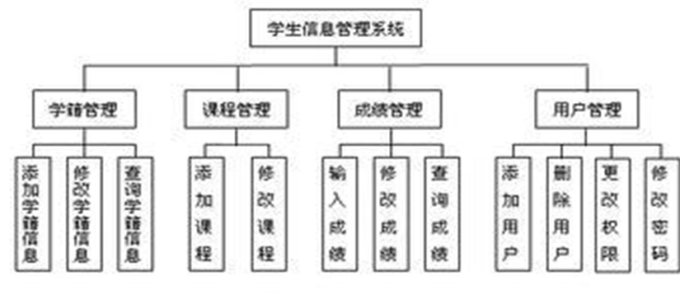
1.1 面向过程与面向对象程序设计
自顶向下，逐步求精——软件基本结构模型示例

Slide 18
1.1 面向过程与面向对象程序设计
（3）结构化程序设计的案例——个人通信录程序
1.定义数据结构
struct Person{
char name[10];
char addr[20];
char phone[11];
}
Person p[100];
int n=0;
void InputData(){ ......}
void SearchAddr(char *name){……}
void SearchPhone(char *name){……}
void PrintData(){……}
Void main(){
……
//调用前面编写的函数，完成通信录数据处理
……
}
2.定义全局数据
3.定义操作数据的函数
4.主函数控制程序流程

Slide 19
1.1 面向过程与面向对象程序设计
（4）结构化程序设计范型
全局数据
全局数据
全局数据
函数
函数
函数
函数
大型程序中，有很多全局数据和全局函数，这
导致了函数和数据之间数目巨大的潜在连接！
若全局数据有所改动，可能会导致所有访问这个数据的全部函数的重写，程序维护困难！

Slide 20
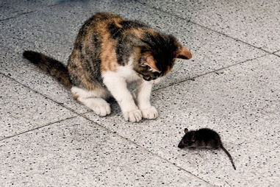

1.1 面向过程与面向对象程序设计
2．面向对象程序设计
(1)面向对象程序设计的观点
自然界是由各种各样的实体（对象）所组成,每种对象都有自己的内部状态和运动规律,不同对象之间的相互联系和相互作用就构成了各种不同的系统,进而构成整个客观世界.
(2)面向对象程序设计的方法
用软件对象来描述模仿现实中的对象及其关系，进而处理现实问题。
要求：高度概括、分类和抽象。
(3)面向对象程序设计的目的
实现软件设计的产业化。
Class Cat & class Rat
Class Dog
Notes:
面向对象的观点：认为自然界是由一组彼此相关并能相互通信的实体（对象）所组成。
面向对象的程序设计方法：使用面向对象的观点来描述现实问题，然后用计算机语言来模仿并处理该问题。
要求：描述或处理问题时应高度概括、分类、和抽象。
目的：实现软件设计的产业化。

Slide 21
1.1 面向过程与面向对象程序设计
对象由属性和行为构成
(4)面向对象程序设计基本概念
对象
客观存在的实体称为对象
属性
描述对象的特征的数据
行为
对象自身的行为，对现实世界某些信息的响应．
消息
对象之间通过传递消息相互影响，消息可简单理解为传递给被调用函数的实参。
属性
行为

Slide 22
（5）程序范型对比：猫狗的结构化程序
typedef struct {
char name[10], owner[10];
int high;
} Dog;
Cat tom;
void setDogName(Dog dog, char name[10]) {strcpy_s(dog.name, name);}
void setCatName(Cat cat, char name[10]) {strcpy_s(cat.name, name);}
void Growth(Dog dog, int h1,Cat cat,int h2){dog.high = h1; cat.high = h2;}
void SetOwner(Cat cat,char w1[], Dog dog,char w2[]){
strcpy_s(cat.owner, w1); strcpy_s(dog.owner, w1);
}
char * getDogOwner(Dog dog){ return dog.owner; };
int getCatHeight(){ return tom.high; }
int main(int argc, _TCHAR* argv[])
{
struct Dog dog1, dog2, dog3;
strcpy_s(dog1.name, "joo");
setDogName(dog1, "joo");
SetOwner(tom, "zhang",dog1,"wang");
Growth(dog1, 10, tom, 5);
printf("%s %s", getDogOwner(dog1), dog1.name );
printf("%d" ,getCatHeight());
return 0;
}
typedef struct {
char name[10], owner[10];
int high;
} Cat;

Slide 23

（5）程序范型对比：猫狗的ＯＯＰ程序
struct Dog{
private:
char name[10], owner[10];
int high;
public:
void setDogName(char Name[10]){ strcpy_s(name, Name); }
void Growth(int h){ high += h; }
void setOwner(char Owner[10]){ strcpy_s(owner, Owner);}
char* getName(){ return name; }
……
};
struct Cat{
char name[10], owner[10];
float high;
public:
void setCatName(…){……}
void Growth(int h){……; }
void setOwner(……}
char* getName(){ …… }
char* getOwner(){ …… }
float getHigh(){ return high; }
};
Cat tom;
int main(int argc, _TCHAR* argv[])
{
Dog dog1, dog2, dog3;
dog1.setDogName("joo");
dog2.setOwner("john");
dog1.Growth(2);
//Dog1.high=9; error
……
printf("%d", tom.getHigh());
return 0;
}

Slide 24
1.1 面向过程与面向对象程序设计
（6）面向对象的通信录程序的类形式
struct Person{
private:
char name[10];
char addr[20];
char phone[11];
public:
void InitData(){……}
void SearchAddr(char *name){……};
void SearchPhone(char *name){……};
};
在++中，struct的功能被扩展了，在struct中不仅可以定义数据，还可以定义函数。数据与函数构成了一个整体。其中的private和public是访问权限。

Slide 25
1.1 面向过程与面向对象程序设计
（7）面向对象的程序范型
数据
对象１
成员函数
成员函数
消息
消息
数据
数据
对象２
对象３
成员函数
成员函数
消息
成员函数
成员函数
将客观事物的属性和行为抽象成数据和操作数据的函数，并把它们组合成一个不可分割的整体（即对象）的方法能够实现对客观世界的真实模拟，反映出世界的本来面目。从客观世界中抽象出一个个对象，对象之间能够传递消息 ．

Slide 26
1.2 面向对象程序语言的特征
本节主要介绍类与对象的基本概念，以及面向对象程序设计的主要特征
1)抽象
2)封装
3)继承
4)多态

Slide 27

1.2 面向对象程序语言的特征
1、抽象（abstract）
抽象是指有意忽略问题的某些细节和与当前目标无关的方面，以便把问题的本质表达得更清楚。
抽象描述了一个对象的基本特征,可以将这个对象与所有其他类型的对象区分开来，因此提供了清晰定义的概念边界。
抽象关注一个对象的外部视图，用来分离对象的基本行为和实现。
可以理解为抽象关注接口，即可观察到的行为；而封装则关注这些行为的实现。
抽象的结果是形成对应客观事物的抽象数据类型，简称ADT（Abstract Data Type）
类型名称
Light
On()
Off()
Brighten()
Dim()
接口
电灯抽象：
忽略灯泡的形状、大小、品牌、内部实现细节，所有的灯都具有开、关、调节明、暗的按钮，这就是灯的接口和功能，用类Light就它们组织在一起，就形成了灯的ADT类型。

Slide 28
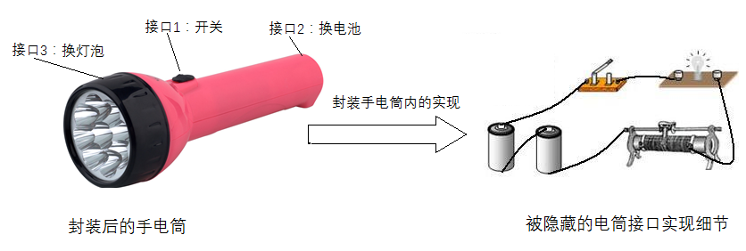
1.2 面向对象程序语言的特征
2、封装（encapsulation）
（1）封装是对ADT的具体实现。它将抽象出的特征（用数据表示）和行为（用函数表示）捆绑成一个整体，并且编码实现抽象所设计的接口功能。
（2）封装形成接口与实现的分离。从外面看只能看到对象的外部特性，即能够受理哪些信息，具有哪些处理能力，可供其它对象调用，称为接口；对象的内部，即处理能力的执行细节和内部状态，称为实现，对外是不可见的。
（3）信息隐藏。从对象外面不能直接使用对象的处理能力，也不能直接修改其内部状态，对象的内部状态只能由其自身改变。

Slide 29
1.2 面向对象程序语言的特征
直接访问private是禁止的
（4）封装的实现方式
class classname
{
public:
//public members
//friend function
private:
//private members
};
Public 成员1
Public 成员2
Private
Public 成员n
边界
一个Class定义了一种抽象的数据类型,用户只能访问Public成员,不能直接访问Private成员

Slide 30




1.2 面向对象程序语言的特征
3、继承
（1）基本概念
某类（派生类）对象可以继承另外
一类对象（基类）的特征和功能。
（2）实现方式：
派生类复制了基类的数据和函数
（3）继承的特性
类间具有共享特征(包括数据和程序代码的共享)：遗传
类间具有细微差别或新增部分(包括非共享的程序代码和数据)：变异
类间有层次结构（同人类通过继承构成了家簇关系一样）
狗爷
狗儿子
狗孙子

Slide 31
1.2 面向对象程序语言的特征
（4）继承的类型
从继承源上划分：单继承（一个派生类只有一个基类）、多继承（一个派生类有多个基类）
（5）继承的作用:
实现软件的可重用性
增加软件的可维护性
单继承
多继承

Slide 32



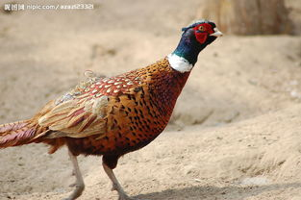

1.2 面向对象程序语言的特征
4、多态（polymorphism）
概念
对象根据所接受的消息而做出动作，同样的消息为不同的对象接受时可导致完全不同的行动，该现象称为多态性。简单的说：单接口，多实现。
作用
方便软件功能的扩展
举例 F(动物 *P）{ p->run(); }
动物
当猎人的枪声响起时，不同动物开始run()，它们不同的奔跑方式就是多态
F即为多态函数，当传递狗对象给p时，执行狗.run()
传递猫对象给p时，执行猫.run()……
鸡
狗
猫
猪

Slide 33
学习通投票题
1.下面哪个不是面向对象语言的特征
A、封装
B、开放
C、继承
D、多态

Slide 34
1.3 C++与面向对象程序设计
1.3.1 C++简史
1.面向对象语言概况
最早最成熟的领域
萌芽于60年代（Simula），成熟于80年代
70年代,纯面向对象语言,smalltalk
常见面向对象的语言
Java：纯面向对象的语言
VB.Net：可视化程序设计
早期的VB或许算不上真正的面向对象程序设计语言，不具备面向对象程序的一些特征，但VB.NET已经改变了这一切！
C#：具有VB和ＶＣ++的特征
C++
Python

Slide 35
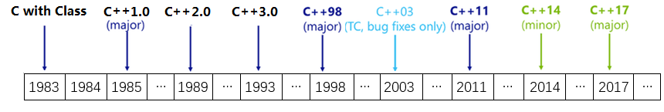
1.3.1 C++简史
2、C++简史
C++起源
20世纪80年代，AT&T Bell 实验室 Bjarne Stroustrup
C++发展
B → C→ 带类的C → C++ → 标准C++ → 托管C++
C++标准的修订

Slide 36
1.3.1 C++简史
3．传统C++与标准C++
主要修订：1985年，1990年，1998年，2011年( C++ 11),2017年(C++17), 2020年(C++20)
1998年确定的版本为标准C++，之前的称传统C++。
标准C++包括传统C++的全部功能，且更庞大、全面
.h和无扩展名的头文件：
传统C++为.h头文件，如iostream.h、fstream.h、string.h；
标准C++对应的头文件为iostream、fstream、string。
使用c语言的头文件，cstdio、cstring

Slide 37
1.3.2 C++的特点
C++在对C语言进行扩展的同时，保留了C语言的原有特征和优点，具有以下特征：
兼容Ｃ语言，支持面向过程程序设计
扩展了C，支持面向对象的程序设计
丰富的运算符和数据类型
高效性 ,可直接对硬件编程
灵活性，适用范围广
可移植性强

Slide 38
1.3.3 C++程序的结构
1、C++程序的构成
声明部分
主函数部分
函数定义
2、C++程序文件
头文件：.h
源文件: .cpp
3、程序结构的一个例程如下

Slide 39
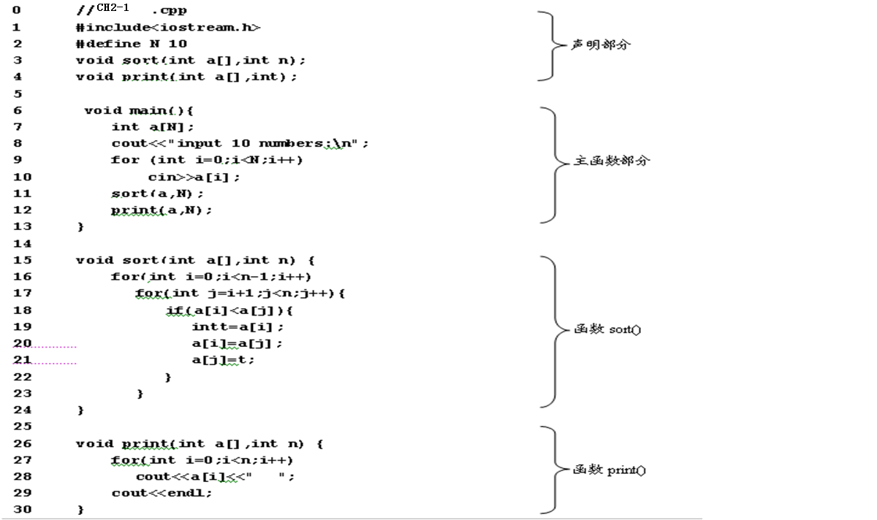
1.3.3 C++程序的结构
C++的注释
//
/* …… */
Eg1-1

Slide 40
1.3.4 标准C++程序设计
1．标准C++程序设计的概念
ANSI/ISO标准化委员会1998年完成的C++98标准，人们称之为标准C++，按此版本及之后的规范进行编程均称之为标准C++程序设计。而以此前C++规范进行编程，则被称为传统C++程序设计。
C++98 VS C++11
C++98称得上最经典，目前应用仍然广泛。
C++11注入了当前OOP语言的许多新特征，如类型自动推断、范围for，lamada函数、移动函数，构造函数继承，类内初始值列表，为程序设计带来了许多方便，与JAVA等语言的某些程序特征更为接近和融洽，是当前C++编程的首选！

Slide 41
1.3.4 标准C++程序设计
2．标准C++与传统C++的编程差异
（1）系统库函数头文件区别
传统C++为.h头文。如
iostream.h、fstream.h、string.h，stdio.h、math.h
标准C++为同名无.h文件：
iostream、 fstream、 string， cstdio、cmath
（2）命名空间限定
传统C++的库函数：直接调用函数就行了。
标准C++中的任何内容（C库函数除外）则用“std::”前缀限定，全名是“std::x”
x可以是函数、常量、数据结构、系统变量等内容。

Slide 42
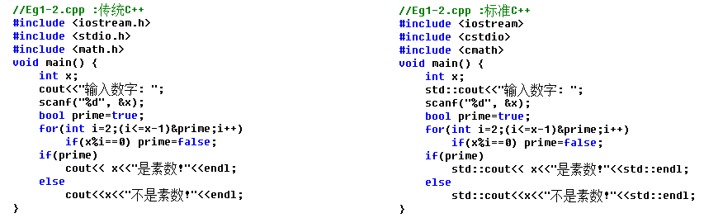
1.3.4 标准C++程序设计
3．标准C++程序和传统C++程序对比
库函数头文件差异
库函数引用差异

Slide 43
1.3.4 标准C++程序设计
学习通
请编写C++程序，输出hello world.

Slide 44
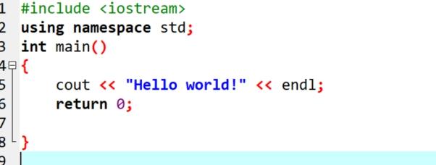
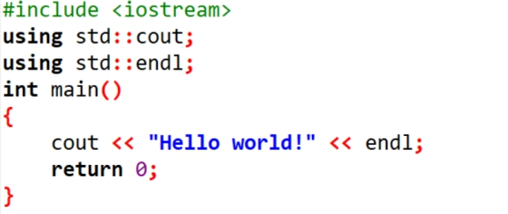
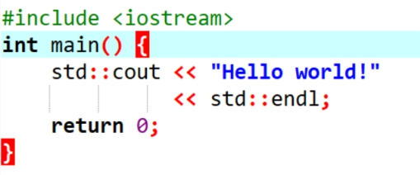
1.3.4 标准C++程序设计
4．标准库的引用
用std::限定标准库中的标识符（如std::cin)
用using std::x 将标准库中的x引入程序后，然后在程序中直接用x
用using namespace std；一次性引入包含标准库头文件中的全部标识，然后在程序中直接应用。

Slide 45
1.4 数据输入与输出
本节主要介绍C++程序中数据输入输出的方法，是C++程序设计的基础。应该掌握
流的概念
iostream
cin
cout
数据输入常见问题及解决方法
文件操作

Slide 46
1.4.1 C++的数据类型
基本类型
int,char,long,wchar_t,char16_t,char32_t
实型
float, double, long double(8/12byte)
逻辑类型和空类型
bool, void
自定义类型
struct, class, union, enum, 指针, 数组
STL中的类型
vector,string,list,stack,map,set……
C++11： long long(8byte)
Notes:
long double:
long long: 64位

Slide 47
1.4.2 流的概念
1、C及C++中的流概念
I/O（input/output，输入/输出）数据是一些从源设备到目标设备的字节序列，称为字节流。除了图像、声音数据外，字节流通常代表的都是字符，因此在多数情况下的流（stream）是从源设备到目标设备的字符序列，
字符序列从源设备连续不断地流向目标设备，最后按先流出先到达的有序方式汇聚在目标设备中，如同河流一样，故此叫流。
源设备
目标设备
123
4
c
b
8
A
x
t y

Slide 48
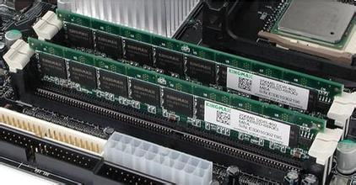

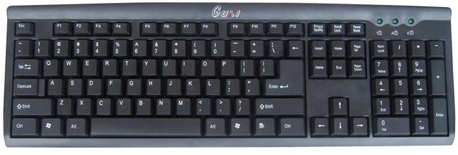
1.4.2 流的概念
输入流:istream
输入流（input stream）是指从输入设备流向内存的字节序列。
输出流:ostream
输出流（output stream）是指从内存流向输出设备的字节序列。
C++中的输入输入流
iostream : istream,ostream
cin 输入流对象，C++已将其与键盘关联
cout 输出流对象，C++已将其与显示器关联
内存
输入流
输出流
cin
cout

Slide 49
1.4.3 cin和提取运算符>>
1、cin的用途
cin是iostream中用istream定义的一个输入流对象，定义类似于：
istream cin;
在C++程序，cin主要用于从键盘输入数据，当然也可以使用scanf函数，但cin更简单。
2、cin的用法
输入单个变量的值
cin>>x；
输入多个变量的值
cin>>x1>>x2>>x3>>x4……>>xn
其中x,x1……x2可是以内置数据类型如int，char，float，double等。

Slide 50
1.4.3 cin和提取运算符>>
3、用cin时的注意事项
在一条cin语句中同时为多个变量输入数据。输入数据的个数应当与cin语句中变量个数相同，各输入数据之间用一个或多个空白（包括空格、回车、Tab）作为间隔符，全部数据输入完成后，按Enter键结束。
在>>后面只能出现变量名，下面的语句是错误的。
cin>>"x=">>x; //错误，>>后面含有字符串"x="
cin>>12>>x; //错误，>>后面含有常数12
cin>>'x'>>x;

Slide 51
1.4.3 cin和提取运算符>>
cin具有自动识别数据类型的能力
析取运算符>>将根据它后面的变量的类型从输入流中为它们提取对应的数据。比如：
cin>>x;
假设输入数据2，析取运算符>>将根据其后的x的类型决定输入的2到底是数字还是字符。若x是char类型，则2就是字符；若x是int，float之类的类型，则2就是一个数字。
再如，若输入34，且x是char类型，则只有字符3被存储到x中，4将继续保存在流中；若x是int或float，则34就会存储x中。

Slide 52
1.4.3 cin和提取运算符>>
数值型数据的输入
在读取数值型数据时，析取运算符>>首先略掉数据前面的所有空白符号，如果遇到正、负号或数字，就开始读入，包括浮点型数据的小数点，并在遇到空白符或其他非数字字符时停止。例如：
int x1;
double x2;
char x3;
cin>>x1>>x2>>x3;
假如输入“35.4A”并按Enter键，x1是35；x2 是.4；x3是'A'
Notes:
int x1;
double x2;
char x3;
cin>>x2>>x1>>x3;
假如输入“35.4A”并按Enter键，；x2 是35.4；x1、x3得不到输入

Slide 53
1.4.3 cin和提取运算符>>
4、输入数据案例分析
【例1-4】 假设有变量定义语句如下：
int a,b;
double z;
char ch;
下面的语句说明数据输入的含义。
语句 输入 内存变量的值
1 cin>>ch; A ch='A'
2 cin>>ch; AB ch='A'，而'B'被保留在输入流中等待被读取
3 cin>>a; 32 a=32
4 cin>>a; 32.23 a=32，.23留在输入流中等待被读取
5 cin>>z; 76.21 z=76.21
6 cin>>z; 65 z=65.0
7 cin>>a>>ch>>z 23 B 3.2 a=23，ch='B',Z=3.2 (与C语言不同)
8 cin>>a>>ch>>z 23B3.2 a=23，ch='B',Z=3.2
9 cin>>a>>b>>z 23 32 a=23，b=32，等待输入下一个数据存入z
10 cin>>a>>z 2 3.2 24 a=2，z=3.2，24被保留在输入流中等待被读取
11 cin>>a>>ch 132 a=132，计算机等待输入 ch的值
12 cin>>ch>>a 132 ch='1'，a=32
Notes:
cin.get(c1); 输入空白字符！

Slide 54
1.4.4 cout和插入运算符<<
1、cout的用途
cout（读作see-out）是iostream库中用ostream定义的一个输出流对象，类似于：
ostream cout;
cout已被C++默认关联到显示器，用于在屏幕上输入数据。在C++程序中，也可使用C语言的printf输出数据，但cout更简单。
2、cout的用法
cout<<x;
其中x可是以内置数据类型如int，char，float等。

Slide 55
1.4.4 cout和插入运算符<<
3．输出字符类型的数据
对于字符变量和字符串变量，cout将把变量的值输出到显示屏幕上。对于字符常量和字符串常量，cout将把它们原样输出在屏幕上
【例1-5】 cout输出字符数据。
#include<iostream>
using namespace std;
void main()
{
char ch1='c';
char ch2[]="Hello C++!";
cout<<ch1;
cout<<ch2;
cout<<"C";
cout<<"Hello everyone!";
}

Slide 56
1.4.4 cout和插入运算符<<
4. 连续输出
cout能够同时输出多个数据，用法如下：
cout<<x1<<x2<<x3<<…;
例：
cout<<ch1<<ch2<<"C"<<"Hello everyone!";
与C一样，在C++中也可以将一条命令写在多行上。比如，上面的语句也可写成下面的形式：
cout<<ch1
<<ch2
<<"C"
<<"Hello everyone!";

Slide 57
1.4.4 cout和插入运算符<<
5、输出换行
在cout语句中换行可用：“\n”或endl
【例1-6】 在例1-5的输出语句中增加换行符。
// Ｅg1-6.cpp
#include<iostream>
using namespace std;
void main(){
char ch1='c';
char ch2[]="Hello C++!";
cout<<ch1<<endl;
cout<<ch2<<"\n";
cout<<"C"<<endl;
cout<<"Hello everyone!\n";
}

Slide 58
1.4.4 cout和插入运算符<<
6、输出数据间隔符
在连续输出多个数据时，应注意在数据之加插入间隔符。如
int x1=23;
float x2=34.1;
double x3=67.12;
cout<<x1<<x2<<x3<<900;
其中的cout语句将在屏幕上输出，
2334.167.12900
谁知道这是个什么数据呢？

Slide 59
1.4.5 输出格式控制符 <iomanip>
1.设置浮点数的精度(默认6位)
setprecision(n) //n指有效数字的位数,其中最后一位数字４舍５入
cout<<setprecision(3)<<3.14126<<" "<<2.4576<<endl;
输出：3.14 2.46
2.设置输出域宽(占用的列数)
setw(n) 只对紧随其后的一个输出数据有效。
cout<<“1234567812345678”<< endl;
cout<<setw(8)<<23.27<<setw(8)<<123<< endl;
cout<<setw(8)<<123<<78<<endl;
3.设置对齐方式 默认：右对齐
setiosflags(long f);
resetiosflags(long f);
Notes:
setw(n) 类似于%8d

Slide 60
1.4.5 输出格式控制符
【例１-７】用setiosflags和 resetiosflags设置和取消输出数据的对齐方式。
//Eg1-7.cpp
#include<iostream>
#include<iomanip>
using namespace std;
void main()
{
cout<<“123456781234567812345678”
<< endl;
cout<<setiosflags(ios::left)<<setw(8)
<<456<<setw(8)<<123<< endl;
cout<<resetiosflags(ios::left)<<setw(8)
<<123<< endl;
}

Slide 61
1.4.5 输出格式控制符
4. 输出填充字符(用指定字符填充空白，默认是空格)——补充内容
cout.fill(ch);
或者cout<<setfill(ch);
【例】用fill和setfill设置输出填充字符。
//ch1-fill.cpp
#include<iostream>
#include<iomanip>
using namespace std;
void main()
{
cout<<"123456781234567812345678"<<endl;
cout<<setw(8)<<123<<setw(8)<<456<<setw(8)<<789<<endl;
cout.fill('@');
cout<<setw(8)<<123<<setw(8)<<456<<setw(8)<<789<<endl;
cout<<setfill('^');
cout<<setw(8)<<123<<setw(8)<<456<<setw(8)<<789<<endl;
}

Slide 62
1.4.5 输出格式控制符
学习通
主题讨论

Slide 63
1.4.6 数制基数
数制基数操纵符（在iostream头文件中定义）
hex：16进制，在输入的数据前加0X或0x(dev可不加)
oct：8进制，在输入的数据前加0(dev可不加)
dec：10进制 ，直接输入数据本身
输入不同进制的数据
在cin输入流中先插入数制操纵符，再输入数据
输出不同进制的数据
在cout输出流中先插入数制操纵符，再输出数据
注意
数制基数设置后将一直有效，直到下一次设置新数制基数才取消。

Slide 64
1.4.6 数制基数
//Eg1-8.cpp 运行
#include<iostream>
using namespace std;
void main(){
int x=34;
cout<<hex<<17<<" "<<x<<" "<<18<<endl;
cout<<17 <<" "<<oct <<x<<" "<<18<<endl;
cout<<dec<<17 <<" "<<x<<" "<<18<<endl;
int x1, x2, x3, x4;
cout<<"输入 x1(oct), x2(oct), x3(hex), x4(dec):"<<endl;
cin>>oct>>x1; //八进制数
cin>>x2; //八进制数
cin>>hex>>x3; //输入十六进制数
cin>>dec>>x4; //输入十进制数
cout<<"x1="<<x1<<"\tx2="<<x2<<"\tx3="<<x3<<"\tx4="<<x4<<endl;
}

Slide 65
表 I/O流的常用控制字符
控制符 | 描述
dec | 置基数为10
hex | 置基数为16
oct | 置基数为8
setfill(c) | 设填充字符为c,左补/右补
setprecision(n) | 设显示实数精度为n位
setw(n) | 设域宽为n个字符
setiosflags(ios::fixed) | 固定的浮点表示
setiosflags(ios::scientific) | 指数表示
setiosflags(ios::left) | 左对齐
setiosflags(ios::right) | 右对齐
setiosflags(ios::skipws) | 忽略前导空白
setiosflags(ios::uppercase) | 16进制数大写输出
setiosflags(ios::lowercase) | 16进制数小写输出
oop
Notes:
setiosflags(ios::fixed) 和setprecision(n) 合用， 设置浮点数的小数位数
double amount = 22.0/7;
cout <<amount <<endl;
cout <<setprecision(2) <<amount <<endl
cout <<setiosflags(ios::fixed);
cout <<setprecision(8) <<amount <<endl;
3.14286
3.1
3.14285714

Slide 66
1.4.7 string与字符串输入/输出
string 类型
string是标准模板库（STL）中提供的字符串类型，可以像int、char等基本数据类型一样定义string类型的对象，以及用“>、<、>=、<=、<>、=、+=”等运算符进行各种字符运算。
1. string的定义及初始化
string c; //定义空字符串c，
string c1("this is a string"); //定义字符串c1，用指定字符串初始化
string c2=c1; //定义字符串c2，用c1初始化它
string s[10]; //定义能够保存10个字符串的数组，相当于 char[][];
string s(5,’c’); //定义s，用5个’c’，即“ccccc”初始化；

Slide 67
1.4.7 string与字符串输入/输出
2. string类型的赋值
string类型的赋值操作与int等基本类型的赋值操作相同，不必用strcpy函数。例如，
string s1, s2,s3[3]; //定义string对象及数组
//string对象数组定义与初始化
string name[3] = { "tom","jerry","duck" };
s1 = "this is a string!"; //string赋值
s2 = s1;
s3[0] = s1; //string数组元素访问
s3[1]="string arr";

Slide 68
1.4.7 string与字符串输入/输出
3. string类型的连接
“+、+=”可以连接两个string类型对象，例如：
string s1("I am boy"), s3;
string s2 = "i come from china!";
s3 = s1 + "," + s2;
//s3: I am boy，i come from china!
s1 += "," + s2;
//s1: I am boy，i come from china!

Slide 69
1.4.7 string与字符串输入/输出
4．string类型的输入输出和大小比较
string类型可以用cin和cout直接输入或输出；用“>、>=、==、<、<=、!=、”进行大小比较，比较的是两个string对象对应位置字符的Ascii码。
//Eg1-9.cpp
#include<iostream>
#include<string>
using namespace std;
int main(){
string s1,s2,big;
cout << "输入两个字符串:" << endl;
cin >> s1 >> s2;
cout << "参加比较的两个字符串是: " << s1 << "," << s2 << endl;
if (s1 > s2) big = s1;
else if (s1 == s2) big = "same";
else big = s2;
cout << "大字符串是: " << big << endl;
return 0;
}

Slide 70
5、string函数
swap() //交换两个字符串的内容 insert() //插入字符 erase() //删除字符 clear() //删除全部字符 replace() //替换字符 size(),length() //返回字符数量 empty() //判断字符串是否为空，是空时返回ture，不是空时返回false capacity() //返回重新分配之前的字符容量 copy() //将某值赋值为一个C_string c_str() //将内容以C_string返回 data() //将内容以字符数组形式返回 substr() //返回某个子字符串 查找函数 begin() end() //提供类似STL的迭代器支持 rbegin() rend() //逆向迭代器
find_first_of() find_last_of() find_first_not_of() find_last_not_of()
请参考
https://blog.csdn.net/fdqw_sph/article/details/54233971

Slide 71
1.4.8 数据输入的典型问题
//Eg1-10.cpp
#include<iostream>
using namespace std;
void main(){
int a, b;
double z;
char ch;
cin>>ch;
cin>>a>>b;
cin>>z;
cout << "ch=" << ch
<< "\ta=" << a
<< "\tb=" << b
<< "\tz=" << z<< endl;
}
1.输入数据类型不匹配引发的问题
即使程序完全正确，但输入数据有问题，程序也可能出现运行错误，甚至无法正常运行。
错误原因：
cin依次从输入流读数据，A被提取给ch后，B将被提取给a，因类型不对，导到C++关闭输入流！因而a\b\z都是未初始化的值！
AB 32 49 8.7 //键盘输入,将产生下面的错误输出
ch=A a=-858993460 b=-858993460 z=-9.25596e+61

Slide 72
1.4.8 数据输入的典型问题
2．为变量输入空白字符的问题
cin 输入数据时,空白作为数据之间的间隔,无法输入
可用cin的get或getline成员函数输入
char c1,c2;
int n;
cin>>c1>>c2>>n；
若输入：X 5
则'X'将存入c1，'5'被存入c2，n没有输入值

Slide 73
1.4.8 数据输入的典型问题
（1）get输入空白字符
get输入流函数完成单个空白字符（包括空格、回车换行等、Tab等）的输入，
get函数的用法如下：
cin.get(char varChar)；
例如:
cin.get(c1);
cin.get(c2);
cin>>n;
若输入 1 3,则C1为'1',C2为空白字符,n为3

Slide 74
1.4.8 数据输入的典型问题
（2）getline输入包括空白字符的长字符串
getline函数一次读取一行字符，其用法如下
std::cin.getline( char *c ,int n ,char ='\n');
读入n-1个字符输入结束或者遇到指定字符输入结束.
【例1-11】 getline读取一行输入存入字符串中
#include<iostream>
using namespace std;
void main()
{
char s1[100];
cout<<"use getline input char: ";
cin.getline(s1,50);
cout<<s1<<endl;
}

Slide 75
3.getline()函数读取输入数据问题
输入字符超过getline设置的字符长度，getline会设置输入失效位，并关闭输入流！影响后续输入语句的执行
！
1): 前一条getline输入过多符号
//Eg1-12.cpp
#include<iostream>
using namespace std;
void main(){
char s1[100];
char s2[10];
cout << "use getline input s1: "; //L1
cin.getline(s1, 11); //L2
cout << "input s2: " << endl; //L3
// cin.clear(); //L4*，设置有效
// cin.ignore(1024,‘\n’); //L5*，忽略
cin.getline(s2, 6); //L6
cout << "s1=" << s1 << endl; //L7
cout << "s2=" << s2 << endl; //L8
}

Slide 76
2)：getline没有读入数据
紧接在读取数字等类型的cin语句后，getline会读取其前一条语句留在输入流中的”\n”而结束
//Eg1-13.cpp
#include<iostream>
#include<string>
using namespace std;
void main() {
int Sno;
char name[10];
cout << "input Sno: ";
cin >> Sno; //L1
cout << "input name: ";
//getchar();//cin.get(); //cin.ingore();
cin.getline(name, 10); //L2
cout << "Sno:" << Sno << endl;
cout << "name:" << name << endl;
}

Slide 77
1.5 编程实作
C++的开发工具多种多样，比较流行的是各种集成开发环境（IDE），如
功能强大的 Visual C++6.0 Visual C++.NET
小巧简洁的Dev-C++
开源工具CodeBlocks
GNU开发的GCC（GNU Compiler Collection，GNU编译器套装）

Slide 78
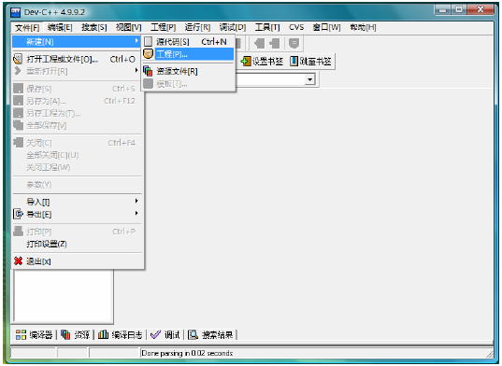
C++开发工具
以下是DEV-C++的屏幕截图

Slide 79
一个例子
rectangle.h
rectangle.cpp
main.cpp

Slide 80
1.5 编程实作
【例1-14】 某次考试成绩如下，编写程序计算每位同学的平均分。要求成绩从键盘输入，程序输出结果的形式与下面相同，但要输出每位同学的平均分。
语文 数学 政治 化学 英语 平均分
学生1 67 76 87 89 76
学生2 78 87 78 90 87
程序设计思路：
设计一个二维数组s保存学生的成绩和平均分；设计一个读入学生成绩表的函数ReadData，该函数将学生成绩读入数组s的前5列中；
设计一个计算平均成绩的函数AveScore，该函数计算每位同学的平均成绩，并将计算结果放入s数组的第6列；
设计一个输出数据的函数OutData，该函数将s数组的数据按指定格式输出。

Slide 81
1.5 编程实作
//Eg1-14.cpp
#include <iostream>
#include <iomanip> //setw在此头文件中定义
using namespace std;
#define StuNum 5 //StuNum代表学生人数
void ReadData(double s[][6],int n); //这3行是函数声明
void AveScore(double s[][6],int n);
void OutData(double s[][6],int n);
void main(){
double s[StuNum][6]; //定义保存学生成绩的数组
ReadData(s,2); //读入学生成绩
AveScore(s,2); //计算各学生的平均分
OutData(s,2); //输出学生成绩表
}

Slide 82
1.5 编程实作
void ReadData(double s[][6],int n){
for(int i=0;i<n;i++){
cout<<"输入学生 "<<i+1<<" 的5科成绩: "; //提示输入学生成绩
for(int j=0;j<5;j++) //输入学生的5科成绩
cin>>s[i][j];
}
}
void AveScore(double s[ ][6],int n) {
for(int i=0;i<n;i++){
double sum=0;
for(int j=0;j<5;j++)
sum=sum+s[i][j];
s[i][5]=sum/5.0;
}
}

Slide 83
1.5 编程实作
void OutData(double s[ ][6],int n) { //在屏幕上输出科目名称
cout<<setw(17)<<“语文”<<setw(8)<<“数学”<<setw(8)<<“政治”; cout<<setw(8)<<“化学”<<setw(8)<<"英语"<<setw(8)<<"平均分"<<endl;
for(int i=0;i<n;i++){
cout<<setw(8)<<"学生 "<<i+1;
for(int j=0;j<6;j++)
cout<<setw(8)<<s[i][j];
cout<<endl;
}
}

Slide 84
The End
谢谢大家！

